Slide 2
Содержание
Переменные
Типы данных
Операторы
Циклы
Функции
Hoisting, Scope, Strict mode
Домашнее задание

Slide 3
Переменные

Slide 4
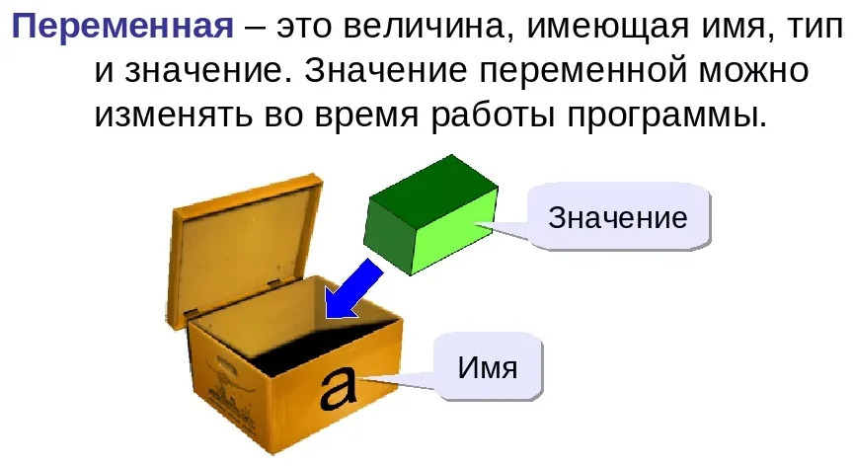
Переменные
Контейнеры для хранения значений данных
Чтобы использовать переменную, вы сначала должны ее создать, или, если быть точнее, объявить переменную.
Как только переменная объявлена, ей можно присвоить значение. Для этого пишется имя переменной, затем следует знак равенства (=), а за ним значение, которое вы хотите присвоить.

Slide 5
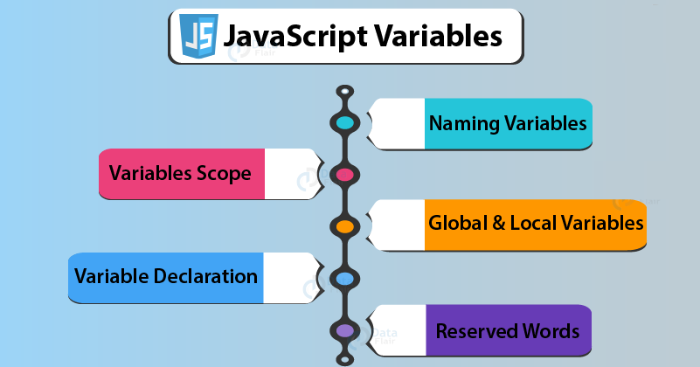
Переменные. Базовые правила
Именование переменных
Область видимости
Глобальные и локальные переменные
Объявление Переменной
Зарезервированные Слова

Slide 6
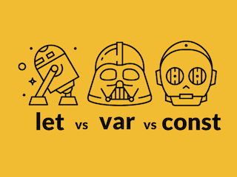
Переменные. Именование переменных
Обычно название переменной — это сочетание букв латинского алфавита, цифр и символа подчеркивания: _.
Для создания переменных в JavaScript используют специальные команды: var, let, const. Самый старый способ — команда var. Команды let и const появились относительно недавно в ES2015. Их поддерживают все современные браузеры.

Slide 7
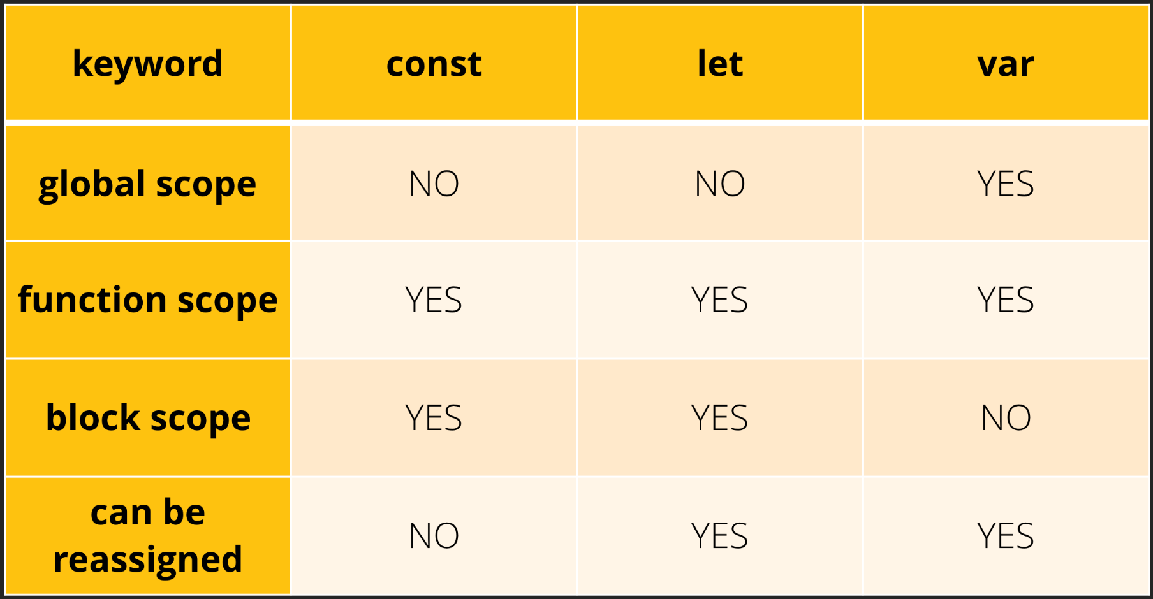
Переменные. Область видимости
Если вы объявляете переменные с использованием let или const , их область видимости будет блочной. Переменные, объявленные при помощи var , могут обновляться и объявляться заново. Использование let позволяет обновлять переменную, но не объявлять заново, а использование const не предполагает ни того, ни другого.

Slide 8
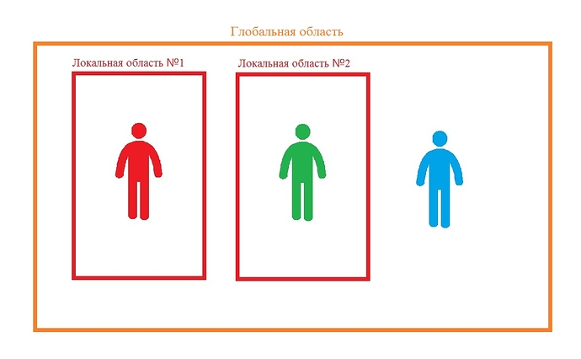
Переменные. Глобальные и локальные переменные
Локальные переменные – это такие, которые определены внутри тела какой-либо функции. Локальные переменные существуют только внутри тела функции, в которой они объявлены, а также доступны внутри её дочерних функций.
Глобальная переменная - это такая, которая объявлена вне тела какой-либо функции. Все глобальные переменные являются свойствами глобального объекта (в браузере – это window). Кроме этого если переменную в функции не объявить, а сразу ей присвоить значение, то она тоже будет глобальной.

Slide 9
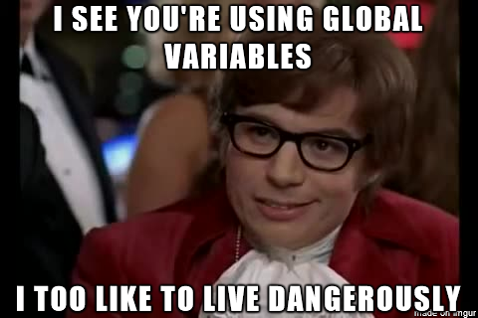
Переменные. Объявление Переменной
Прежде чем использовать переменную, её необходимо объявить. Переменные объявляются с помощью ключевого слова var или let, за которым следует имя переменной.
Один раз использовав ключевое слово var или let, можно объявить несколько переменных, перечислив их через запятую.
Объявление переменных можно совмещать с их инициализацией. Инициализация — это присвоение начального значения переменной. Присвоить какое-либо значение переменной можно с помощью оператора присваивания, который обозначается символом равно (=).
Если при объявлении переменной ей не было присвоено никакого значения, она будет иметь специальное значение undefined, до тех пор, пока ей не будет присвоено другое значение.
После того как переменная объявлена ключевое слово var или let при использовании переменной указывать не нужно. Чтобы в программе обратиться к значению переменной, надо просто написать имя переменной, интерпретатор JavaScript вместо неё подставит значение, которое хранится в переменной.

Slide 10
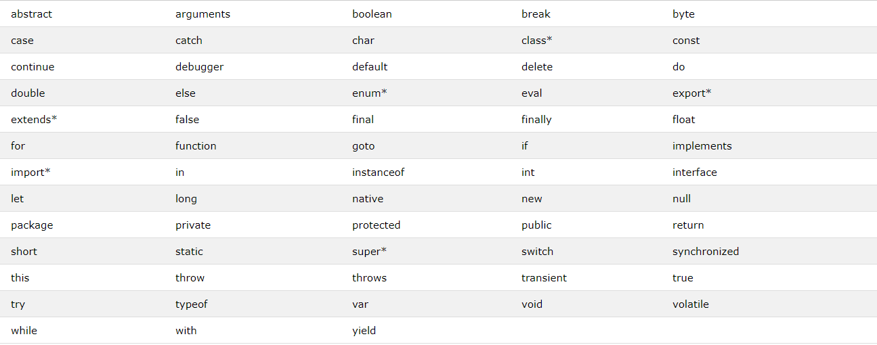
Переменные. Зарезервированные Слова
В JavaScript нельзя использовать эти зарезервированные слова в качестве переменных, меток или имен функций.
Слова , помеченные * являются новыми в ECMAScript5

Slide 11
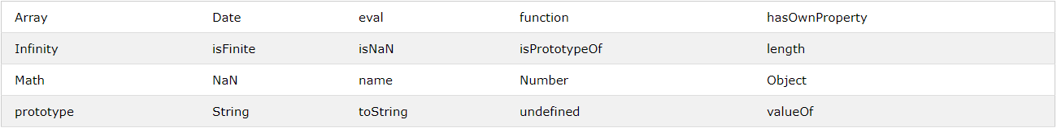
Переменные. Зарезервированные Слова
Вы должны также избегать использования имени JavaScript встроенных объектов, свойств и методов.

Slide 12
Типы данных

Slide 13
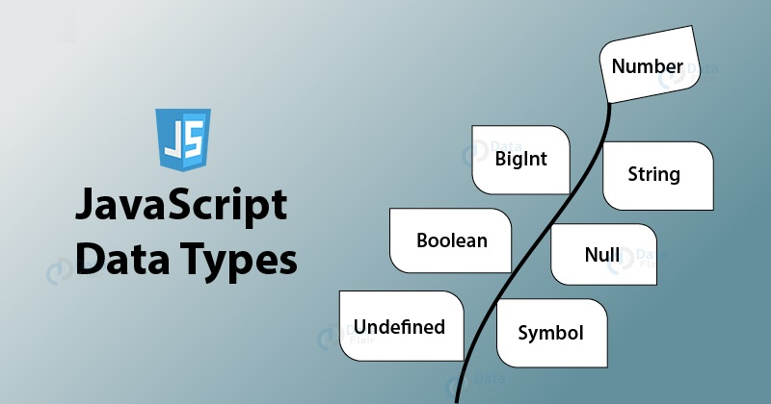
Типы данных
Число «number»
Число «bigint»
Строка «string»
Булевый (логический) тип «boolean»
Специальное значение «null»
Специальное значение «undefined»
Символы «symbol»
Объекты «object»

Slide 14

Типы данных. Число «number»
Числовой тип данных (number) представляет как целочисленные значения, так и числа с плавающей точкой.
Существует множество операций для чисел, например, умножение *, деление /, сложение +, вычитание - и так далее.
Кроме обычных чисел, существуют так называемые «специальные числовые значения», которые относятся к этому типу данных: Infinity, -Infinity и NaN

Slide 15

Типы данных. Число «bigint»
В JavaScript тип «number» не может содержать числа больше, чем 253 (или меньше, чем -253 для отрицательных). Это техническое ограничение вызвано их внутренним представлением. 253 – это достаточно большое число, состоящее из 16 цифр, поэтому чаще всего проблем не возникает. Но иногда нам нужны действительно гигантские числа, например в криптографии или при использовании метки времени («timestamp») с микросекундами.
Тип BigInt был добавлен в JavaScript, чтобы дать возможность работать с целыми числами произвольной длины.

Slide 16

Типы данных. Строка «string»
Строка (string) в JavaScript должна быть заключена в кавычки.
В JavaScript одинарные и двойные кавычки равноправны. Можно использовать или те или другие.
В некоторых языках программирования есть специальный тип данных для одного символа. Например, в языке С это char. В JavaScript есть только тип «строка» string. Что, надо сказать, вполне удобно.

Slide 17
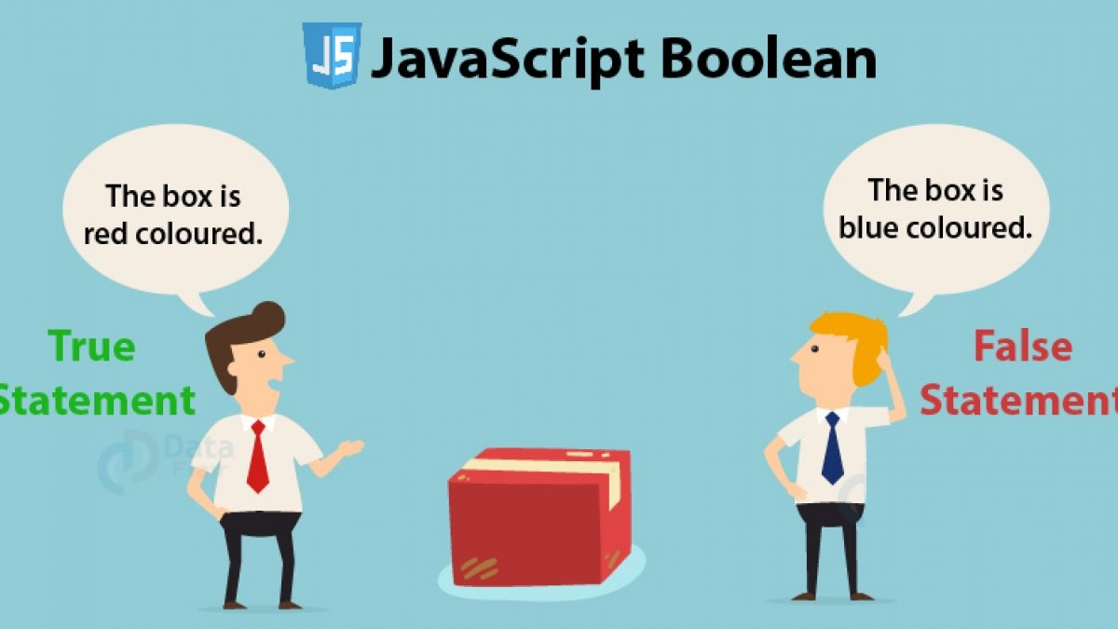
Типы данных. Булевый (логический) тип «boolean»
Булевый тип (boolean) может принимать только два значения: true (истина) и false (ложь).
Такой тип, как правило, используется для хранения значений да/нет: true значит «да, правильно», а false значит «нет, не правильно».

Slide 18

Типы данных. Специальное значение «null»
Значение null не относится ни к одному из типов, а образует свой отдельный тип, состоящий из единственного значения null.
В JavaScript null не является «ссылкой на несуществующий объект» или «нулевым указателем», как в некоторых других языках. Это просто специальное значение, которое имеет смысл «ничего» или «значение неизвестно».

Slide 19
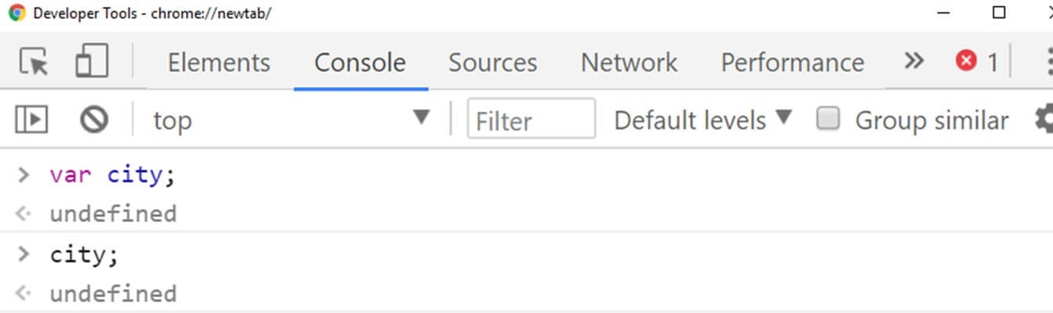
Типы данных. Специальное значение «undefined»
Значение undefined, как и null, образует свой собственный тип, состоящий из одного этого значения. Оно имеет смысл «значение не присвоено».
Если переменная объявлена, но в неё ничего не записано, то её значение как раз и есть undefined.

Slide 20

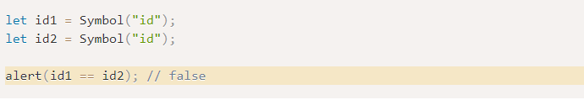
Типы данных. Символы «symbol»
«Символ» представляет собой уникальный идентификатор.
Создаются новые символы с помощью функции Symbol().
Символы гарантированно уникальны. Даже если мы создадим множество символов с одинаковым описанием, это всё равно будут разные символы. Описание – это просто метка, которая ни на что не влияет.

Slide 21
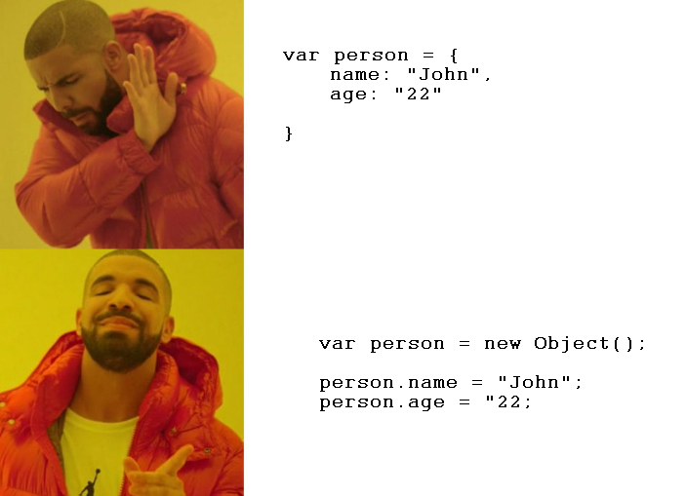
Типы данных. Объекты «object»
Как мы знаем из главы Типы данных, в JavaScript существует 8 типов данных. Семь из них называются «примитивными», так как содержат только одно значение (будь то строка, число или что-то другое).
Объект может быть создан с помощью фигурных скобок {…} с необязательным списком свойств. Свойство – это пара «ключ: значение», где ключ – это строка (также называемая «именем свойства»), а значение может быть чем угодно.
Объекты занимают важное место в языке и требуют особого внимания.
"In JavaScript objects are king. If you understand objects, you understand JavaScript."

Slide 22
Операторы

Slide 23
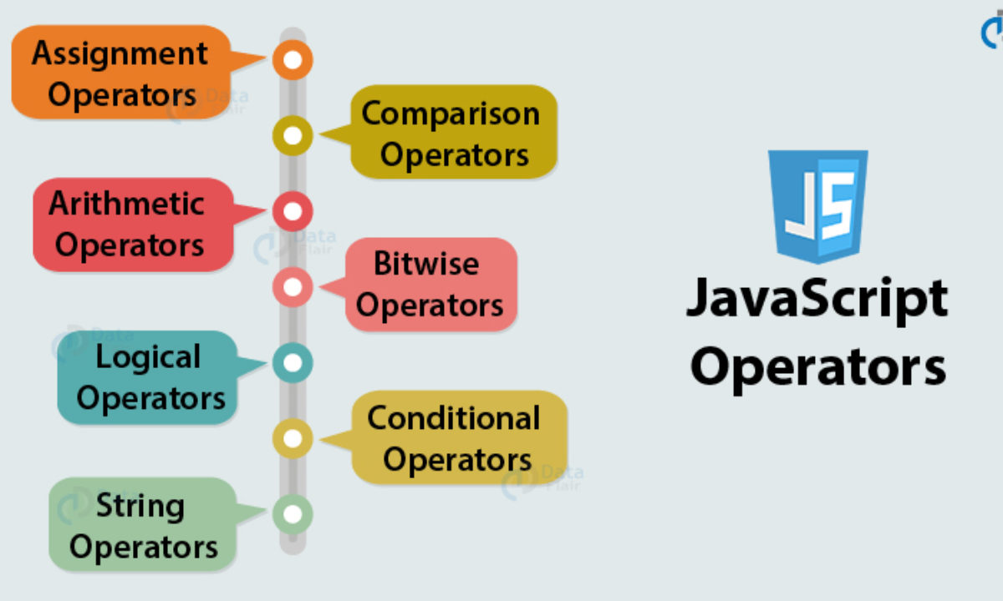
Операторы
Операторы присваивания
Операторы сравнения
Арифметические операторы
Бинарные операторы
Логические операторы
Строковые операторы
Условный (тернарный) оператор
Оператор запятая
Унарные операторы
Операторы отношения
Приоритет операторов

Slide 24
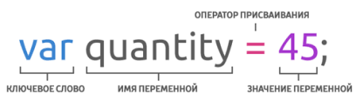
Операторы. Операторы присваивания
В результате операции присваивания операнду слева от оператора присваивания (знак "=") устанавливается значение , которое берётся из правого операнда. Основным оператором присваивания является =, он присваивает значение правого операнда операнду, находящемуся слева. Таким образом, выражение x = y означает, что x присваивается значение y.

Slide 25
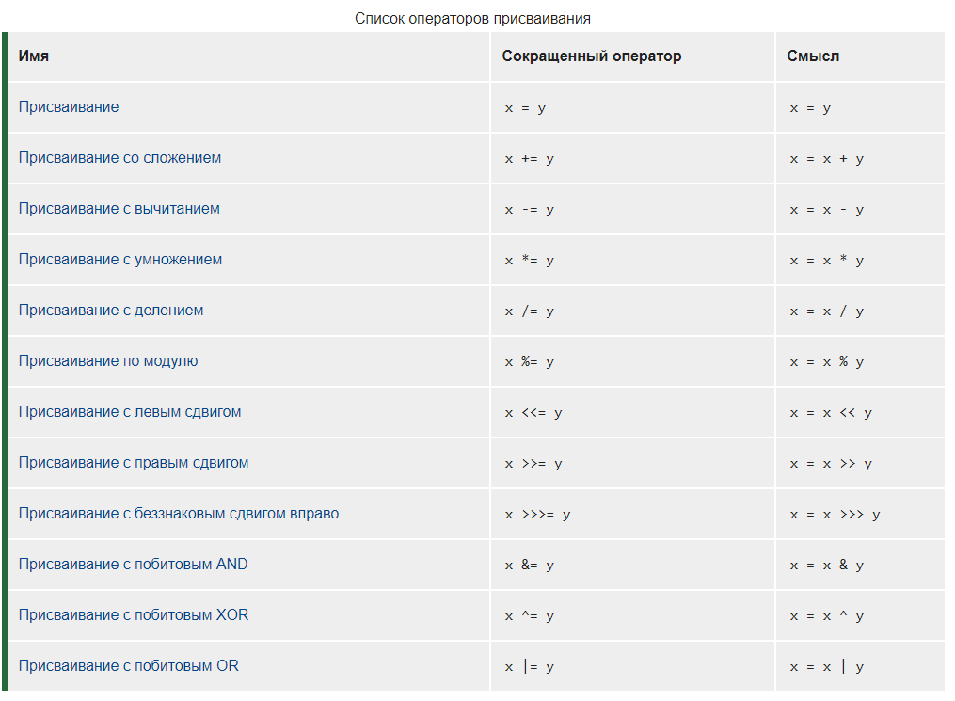
Операторы. Операторы сравнения
Оператор сравнения сравнивает свои операнды и возвращает логическое значение, базируясь на истинности сравнения. Операнды могут быть числами, строками, логическими величинами или объектами. Строки сравниваются на основании стандартного лексикографического порядка, используя Unicode-значения. В большинстве случаев, если операнды имеют разный тип, то JavaScript пробует преобразовать их в тип, подходящий для сравнения. Такое поведение обычно происходит при сравнении числовых операндов. Единственным исключением из данного правила является сравнение с использованием операторов === и !==, которые производят строгое сравнение на равенство или неравенство. Эти операторы не пытаются преобразовать операнды перед их сравнением.

Slide 26
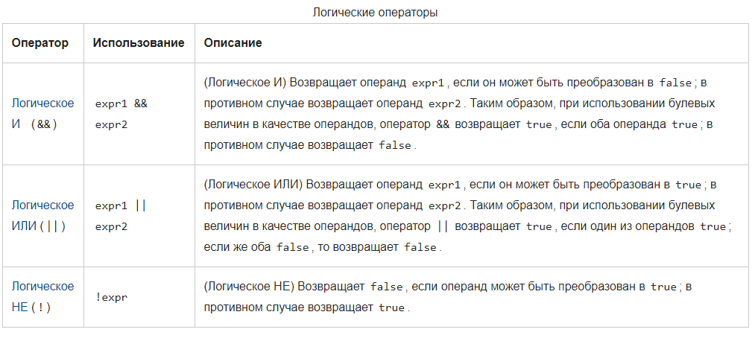
Операторы. Логические операторы
Логические операторы обычно используются с булевыми (логическими) значениями; при этом возвращаемое ими значение также является булевым. Однако операторы && и || фактически возвращают значение одного из операндов, поэтому, если эти операторы используются с небулевыми величинами, то возвращаемая ими величина также может быть не булевой. Логические операторы описаны в следующей таблице.

Slide 27
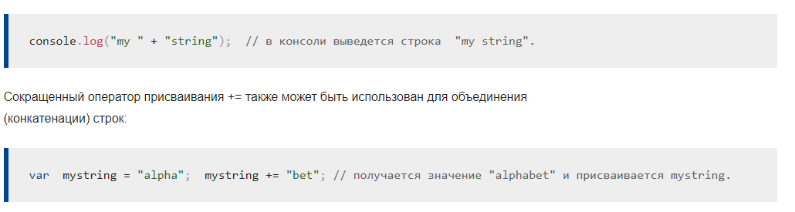
Операторы. Строковые операторы
Для выполнения операций со строками в JavaScript нет никаких специальных операторов.
Для конкатенации (соединения) строк используется оператор плюс (+). Данный оператор применяется не только для соединения строк, но также и для сложения чисел. Кроме этого, данный оператор может использоваться с одним операндом. Этот вариант применение оператора, в основном используется тогда, когда нужно некоторое значение привести к числу.

Slide 28
Циклы

Slide 29
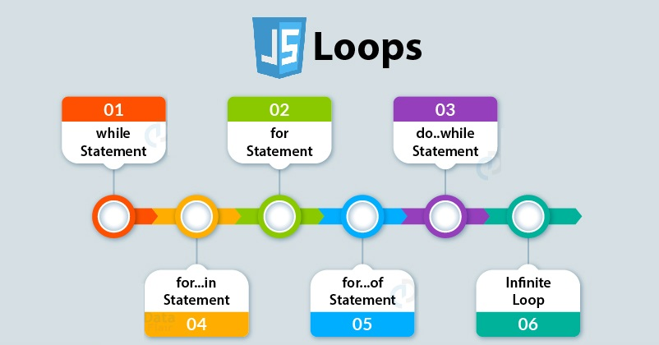
Циклы
for
for..in
for..of
while
do..while

Slide 30
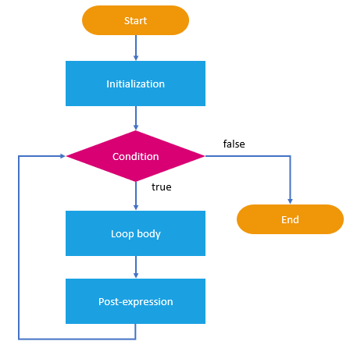
Циклы. for
Выражение for создаёт цикл, состоящий из 3 необязательных выражений в круглых скобках, разделённых точками с запятой.
for ([инициализация]; [условие]; [финальное выражение])выражение

Slide 31
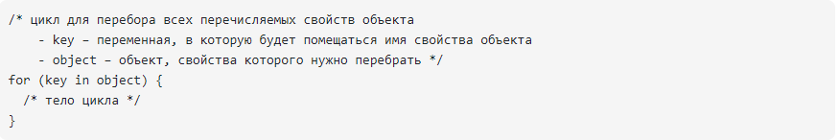
Циклы. for..in
for (variable in object) { выражения }
Цикл «for...in» предназначен для перебора перечисляемых имён свойств объекта. В JavaScript свойство является перечисляемым, если его внутренний флаг [[Enumerable]] равен true.

Slide 32
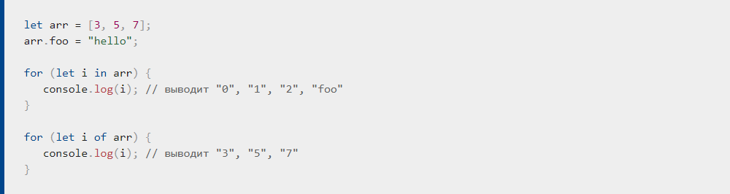
Циклы. for..of
for (variable in object) { выражения }
Оператор for...of создаёт цикл, проходящий по перечислимым объектам (включая Array, Map, Set, объект arguments и так далее), вызывая на каждой итерации функцию с выражениями, которые надо выполнить для получения значения каждого отдельного свойства.

Slide 33
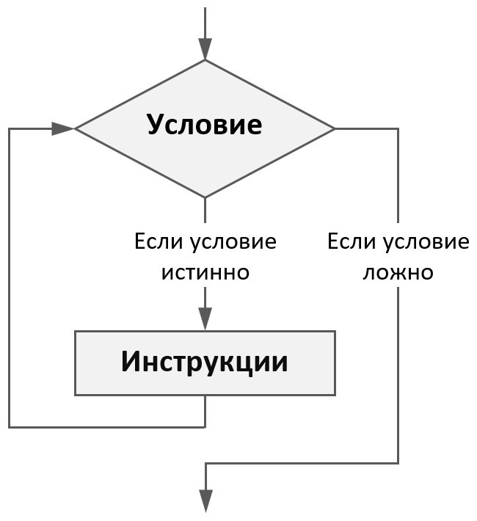
Циклы. while
for (variable in object) { выражения }
Данный цикл предназначен для многократного выполнения одних и тех же инструкций до тех пор, пока истинно некоторое условие. Цикл «while» в основном используется, когда количество повторений заранее не известно.

Slide 34
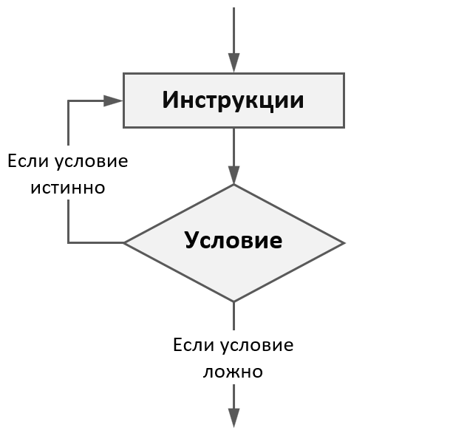
Циклы. do..while
for (variable in object) { выражения }
Цикл «do...while», также как и цикл «while», выполняет одни и те же инструкции до тех пор, пока указанное условие истинно. Но в отличие от «while» в «do...while» условие проверяется после выполнения инструкций. Поэтому цикл «do...while» в любом случае выполнится не меньше одного раза, даже если условие изначально ложно.

Slide 35
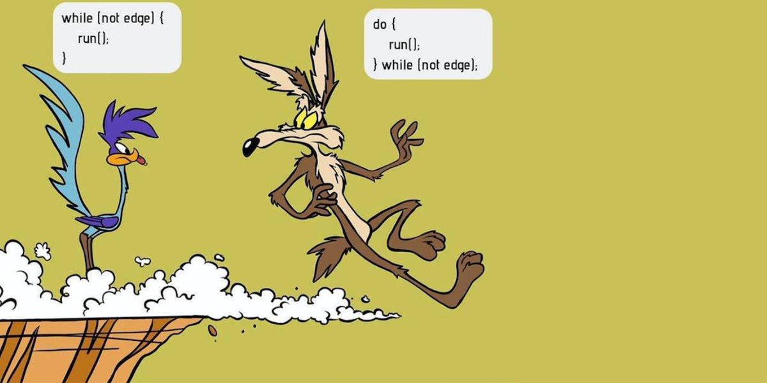
Циклы. while vs do..while
for (variable in object) { выражения }

Slide 36
Функции

Slide 37
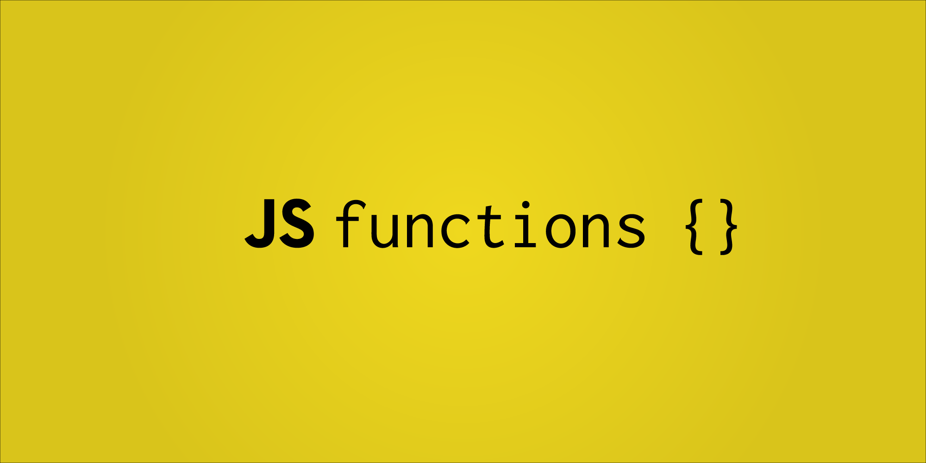
Функции
Function Declaration
Function Expression
Arrow function
Generator function
Immediately invoked function expression
new Function

Slide 38
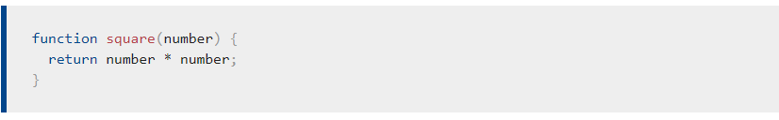
Функции. Function Declaration
Объявление функции (function definition, или function declaration, или function statement) состоит из ключевого слова function и следующих частей:
Имя функции.
Список параметров (принимаемых функцией) заключенных в круглые скобки () и разделенных запятыми.
Инструкции, которые будут выполнены после вызова функции, заключают в фигурные скобки { }.

Slide 39
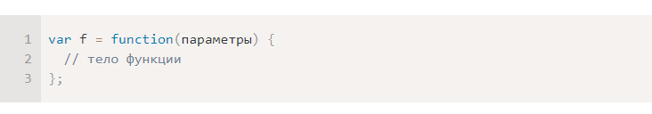
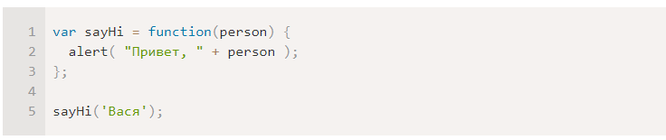
Функции. Function Expression
Function Expression – объявление функции в контексте какого-либо выражения, например присваивания.
Функциональное выражение и объявление функции очень похожи и имеют почти одинаковый синтаксис. Главным отличием между ними является имя функции, которое в случае функциональных выражений может быть опущено для создания анонимных функций. Функциональное выражение может быть использовано для создания самовызывающейся функции IIFE (Immediately Invoked Function Expression), которая исполняется сразу же после того, как она была определена.

Slide 40
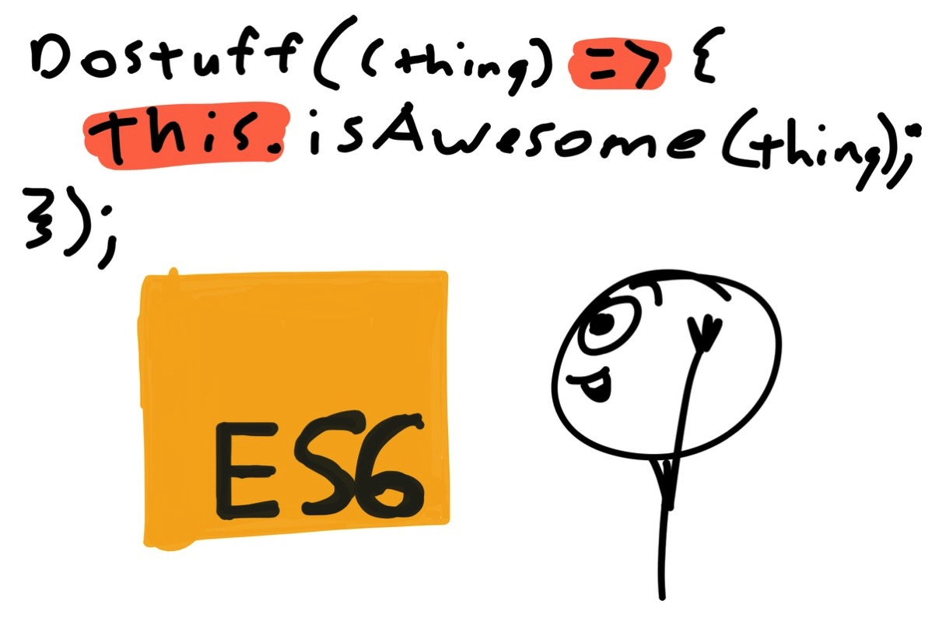
Функции. Arrow function
Выражения стрелочных функций имеют более короткий синтаксис по сравнению с функциональными выражениями и лексически привязаны к значению this. Выражение стрелочных функций не позволяют задавать имя, поэтому стрелочные функции анонимны, если их ни к чему не присвоить.

Slide 41
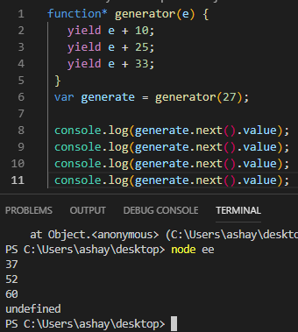
Функции. Generator function
Генераторы отличаются от обычных тем, что могут приостанавливать своё выполнение, возвращать промежуточный результат и далее возобновлять его позже, в произвольный момент времени.

Slide 42
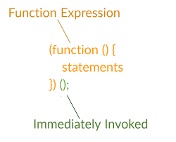
Функции. Immediately invoked function expression
IIFE (Immediately Invoked Function Expression) это JavaScript функция, которая выполняется сразу же после того, как она была определена.
Это тип выражений, также известный как Self-Executing Anonymous Function, который состоит из двух основных частей. Первая - это сама анонимная функция с лексическим скоупом, заключеннным внутри Оператора группировки (). Благодаря этому переменные IIFE замыкаются в его пределах, и глобальная область видимости ими не засоряется.
Вторая часть создает мгновенно выполняющееся функциональное выражение () , благодаря которому JavaScript-движок выполняет функцию напрямую.

Slide 43
Hoisting, Scope, Strict mode

Slide 44
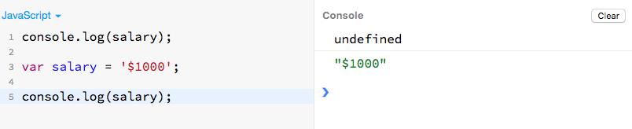
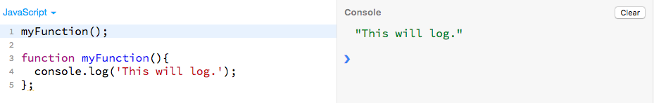
Hoisting
for (variable in object) { выражения }
В JavaScript hoisting - это поведение по умолчанию, заключающееся в перемещении всех объявлений в верхнюю часть области видимости перед выполнением кода. По сути, это дает нам преимущество в том, что независимо от того, где объявлены функции и переменные, они перемещаются в верхнюю часть своей области видимости независимо от того, является ли их область глобальной или локальной.
Это позволяет нам вызывать функции еще до того, как писать их в нашем коде.
Функциональные выражения в JavaScript не поднимаются (hoisting), в отличие от объявленных функций. Вы не можете использовать функциональные выражения прежде, чем вы их определили

Slide 45
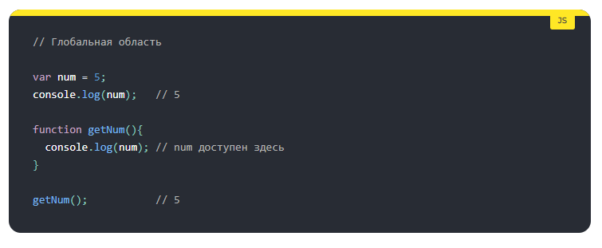
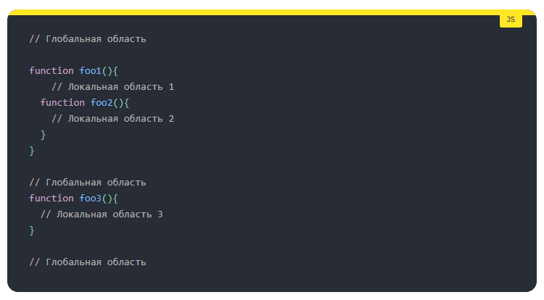
Scope
for (variable in object) { выражения }
Область видимости (scope) определяет видимость или доступность переменной (другого ресурса) в области твоего кода.
В JavaScript есть только одна глобальная область. Область за пределами всех функций считается глобальной областью, и переменные, определенные в глобальной области, могут быть доступны и изменены в любых других областях.
Переменные, объявленные внутри функций, становятся локальными для функции и рассматриваются в соответствующей локальной области. Каждая функция имеет свою область видимости. Одна и та же переменная может использоваться в разных функциях, поскольку они связаны с соответствующими функциями и не являются взаимно видимыми.

Slide 46
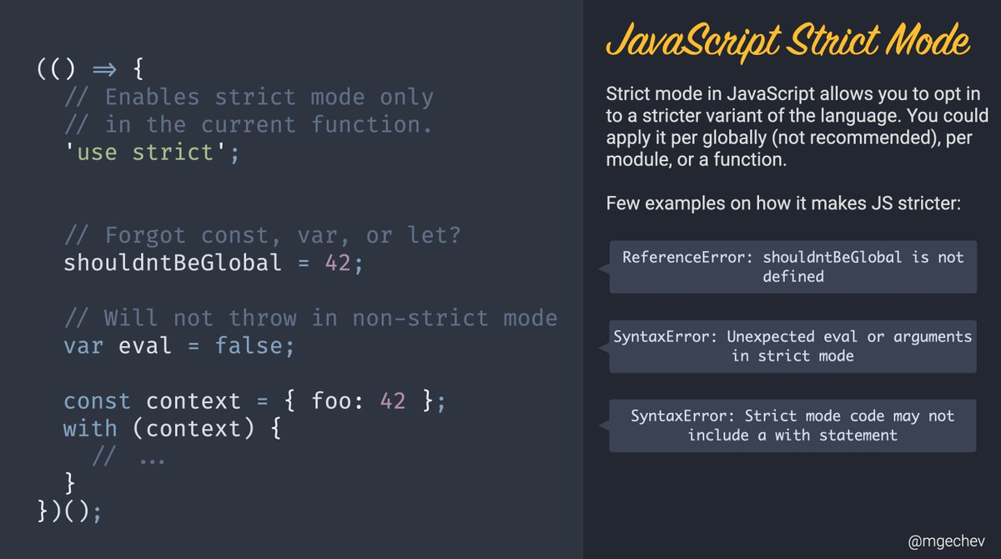
Strict mode
for (variable in object) { выражения }
Режим strict (строгий режим), введенный в ECMAScript 5, позволяет использовать более строгий вариант JavaScript. Строгий и обычный режим могут сосуществовать одновременно, а скрипт может переключаться в строгий режим по мере надобности.
Строгий режим принёс ряд изменений в обычную семантику JavaScript. Во-первых, строгий режим заменяет исключениями некоторые ошибки, которые интерпретатор JavaScript ранее молча пропускал. Во-вторых, строгий режим исправляет ошибки, которые мешали движкам JavaScript выполнять оптимизацию -- в некоторых случаях код в строгом режиме может быть оптимизирован для более быстрого выполнения, чем код в обычном режиме. В-третьих, строгий режим запрещает использовать некоторые элементы синтаксиса, которые, вероятно, в следующих версиях ECMAScript получат особый смысл.
Современный JavaScript поддерживает «классы» и «модули» — продвинутые структуры языка (и мы, конечно, до них доберёмся), которые автоматически включают строгий режим. Поэтому в них нет нужды добавлять директиву "use strict".

Slide 47
Вопросы?

